Slide 1

Stage première année BTS SIO SLAM
Année scolaire : 2019/2020
Responsable de stage: B.Chatain
Elève: BIYAMOU Jade

Slide 2
Sommaire
1.Pourquoi et comment?
2.Entreprise
3.Déroulement du stage
4.Conclusion

Slide 3
CONTEXTE Stage
Pourquoi?
Comment?

Slide 4
Entreprise

Slide 5
Déroulement du stage

Slide 6
Etape 1
Schéma MCD

Slide 7
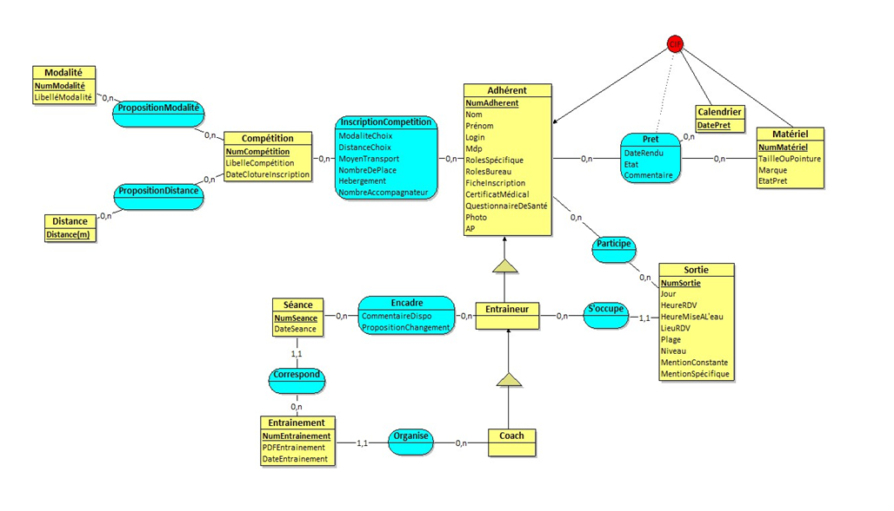

Slide 8
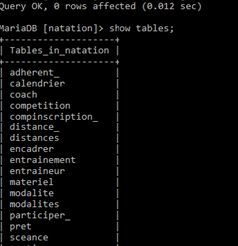
Etape 2

Slide 9
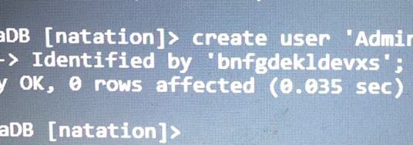
Etape 3
Crée des utilisateurs

Slide 10
Etape 4
Attribuer des droits

Slide 11

Exemple
Create user ‘Administrateur’@’%’ Identified by ‘bnfgdekldevxs’ ;
Grant all privileges on *.* TO ‘Administrateur’@’%’ ;

Slide 12
Etape 5
Créer des classes DBInterface

Slide 13
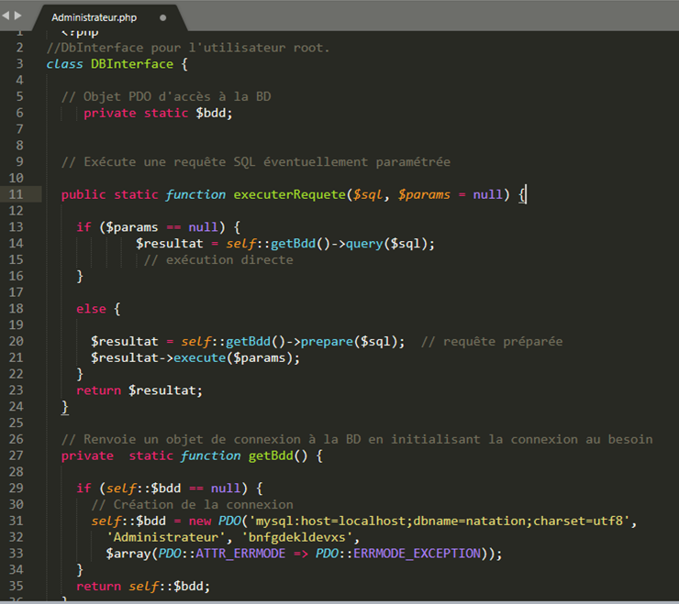

Slide 14
Conclusion
Difficultés rencontrées

